Slide 1
Technische briefing doorrekening HLA en cMEV 2025
Pieter Hasekamp
12 september 2024
www.cpb.nl | @CPBnl

Slide 2
Inhoud
Wat en hoe
Hoofdlijnenakkoord
Uitgaven en lasten
cMEV
Macro-economie
Koopkracht en armoede
Overheidsfinanciën

Slide 3
Hoofdlijnenakkoord: wat en hoe
Budgettaire bijlage (≠ tekst hoofdlijnenakkoord)
Budgettaire en economische effecten, geen brede welvaart
Basispad: CPB-doorrekening Voorjaarsnota 2024
Aannames waar nodig
Enkele ombuigingen niet gehonoreerd (EU, nullijn, taakstelling ambtenaren)
Onderuitputting
Veel maatregelen vragen nadere uitwerking (lastenverlichting, kwetsbare groepen)

Slide 4
cMEV: wat en hoe
Concept-Macro Economische Verkenning: actueel economisch beeld
Hoofdlijnenakkoord verwerkt
Voor sommige maatregelen nog geen concretere invulling bekend
Envelop kwetsbare groepen daarom alleen budgettair verwerkt
Technische veronderstellingen voor invulling lastenverlichting
Uitgangspunt voor augustusbesluitvorming
MEV (Prinsjesdag) = cMEV + beleid (geen update economisch beeld)
Nieuw: schuldprojectie T+14 i.v.m. Europese regels

Slide 5
Uitgaven en lasten
Hoofdlijnenakkoord

Slide 6
HLA: minder uitgaven, lastenkant verandert weinig

Slide 7
Uitgaven: totaaleffect

Slide 8
Uitgaven: effect hoofdlijnenakkoord

Slide 9
Lasten: totaaleffect

Slide 10
Lasten: effect hoofdlijnenakkoord

Slide 11
Economische vooruitblik
Concept-MEV

Slide 12
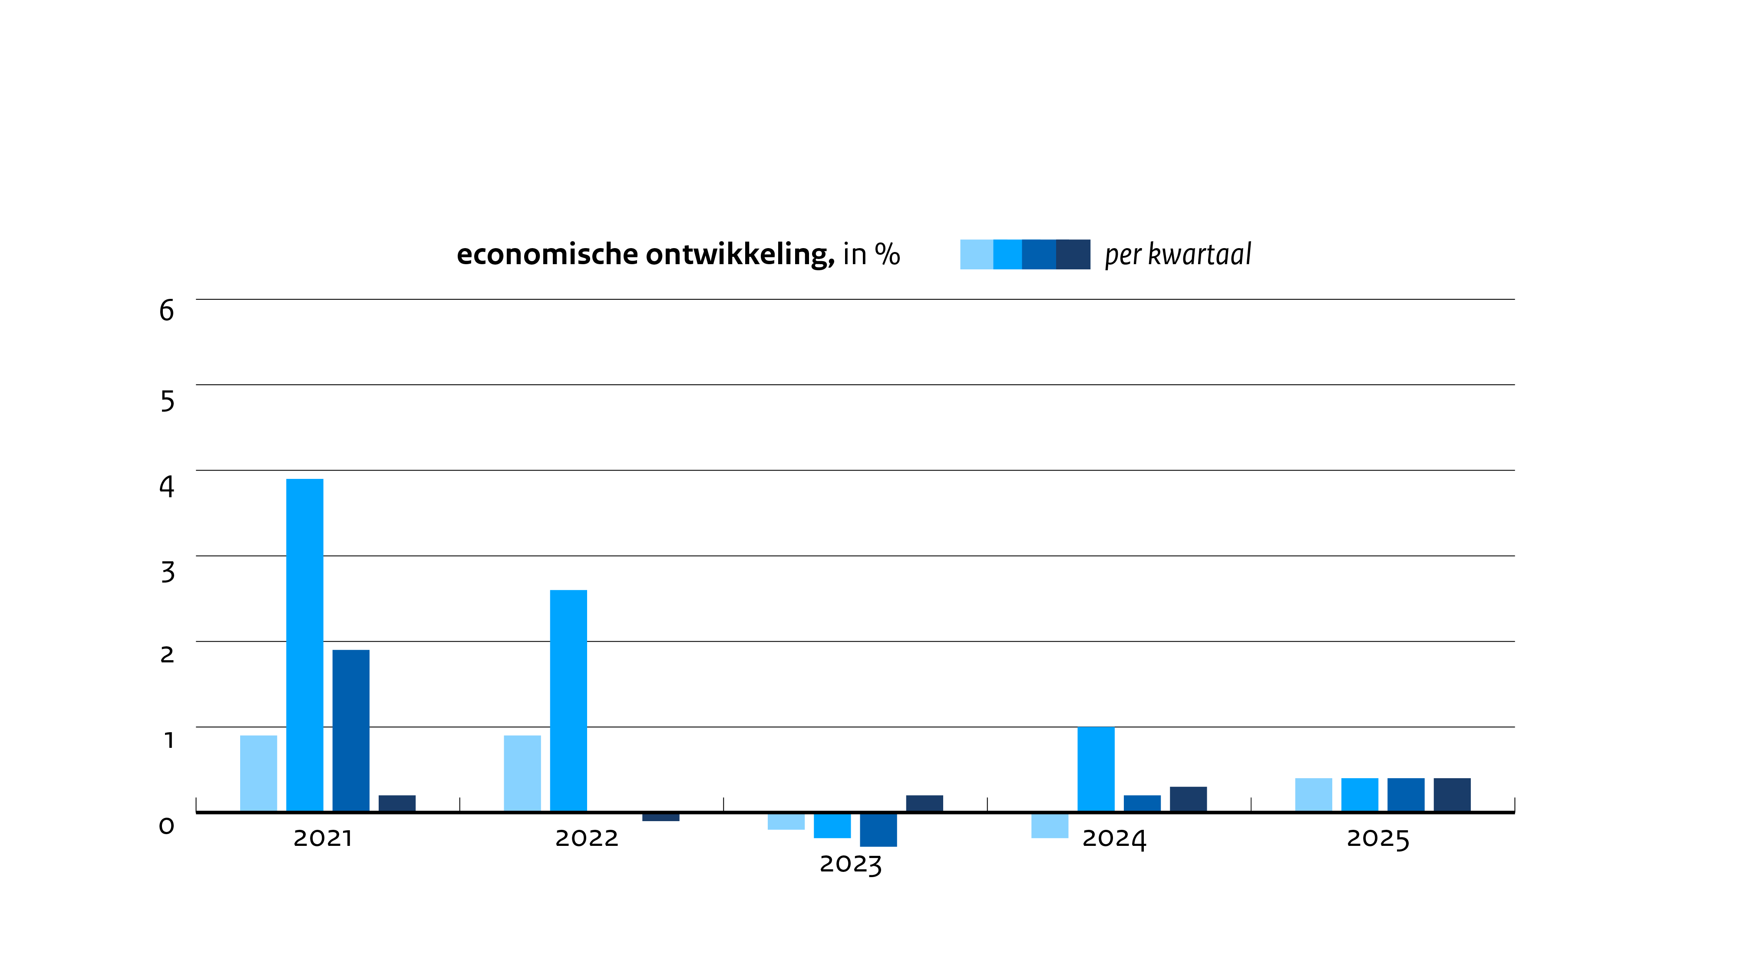
Economische groei trekt aan

Slide 13
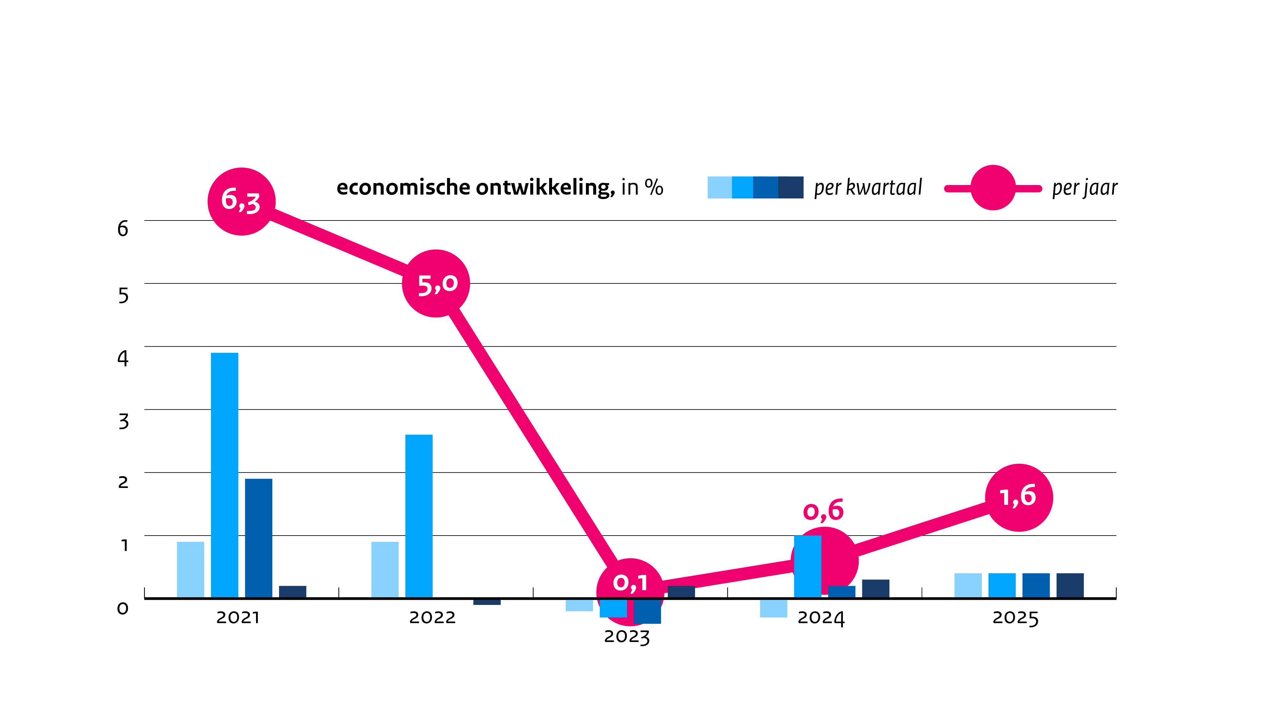
Economische groei trekt aan

Slide 14
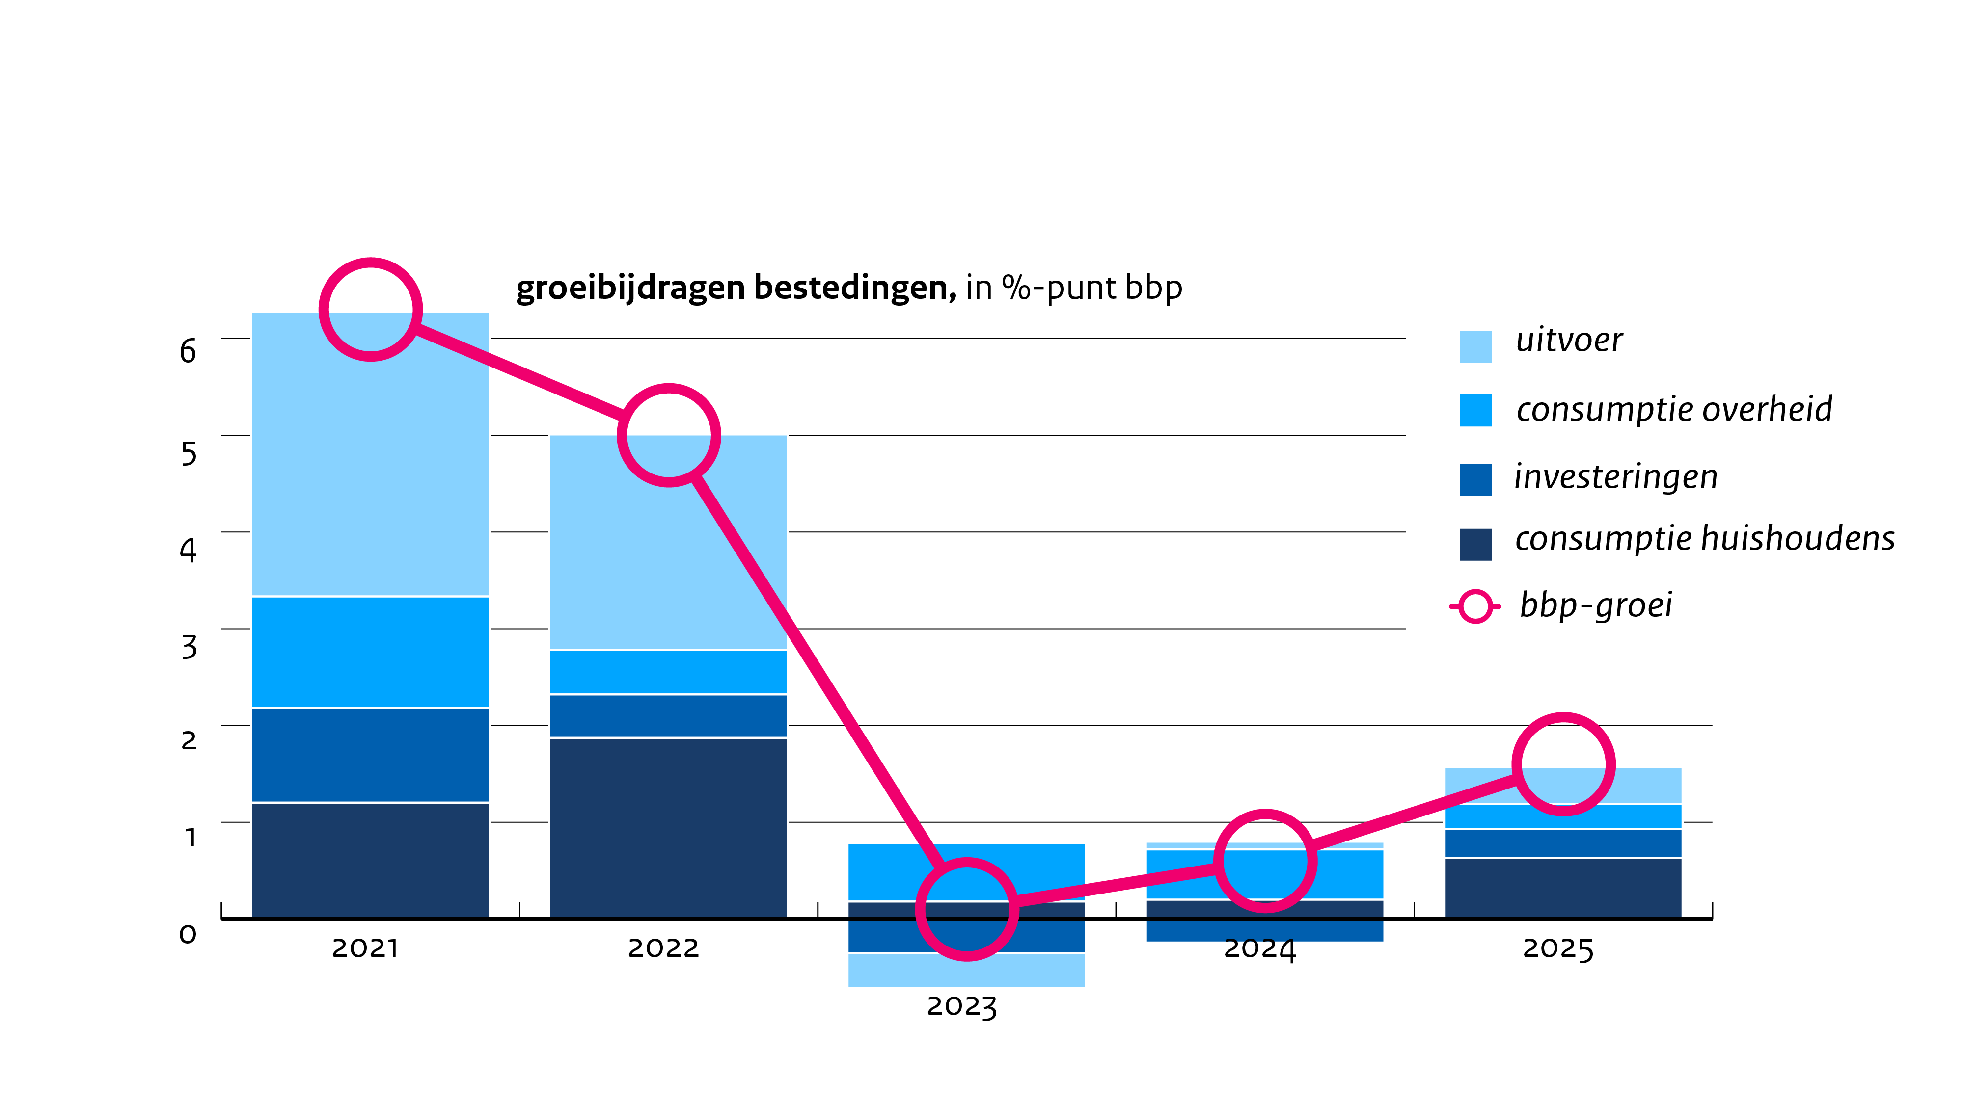
Uitvoer en consumptie gaan meer bijdragen

Slide 15
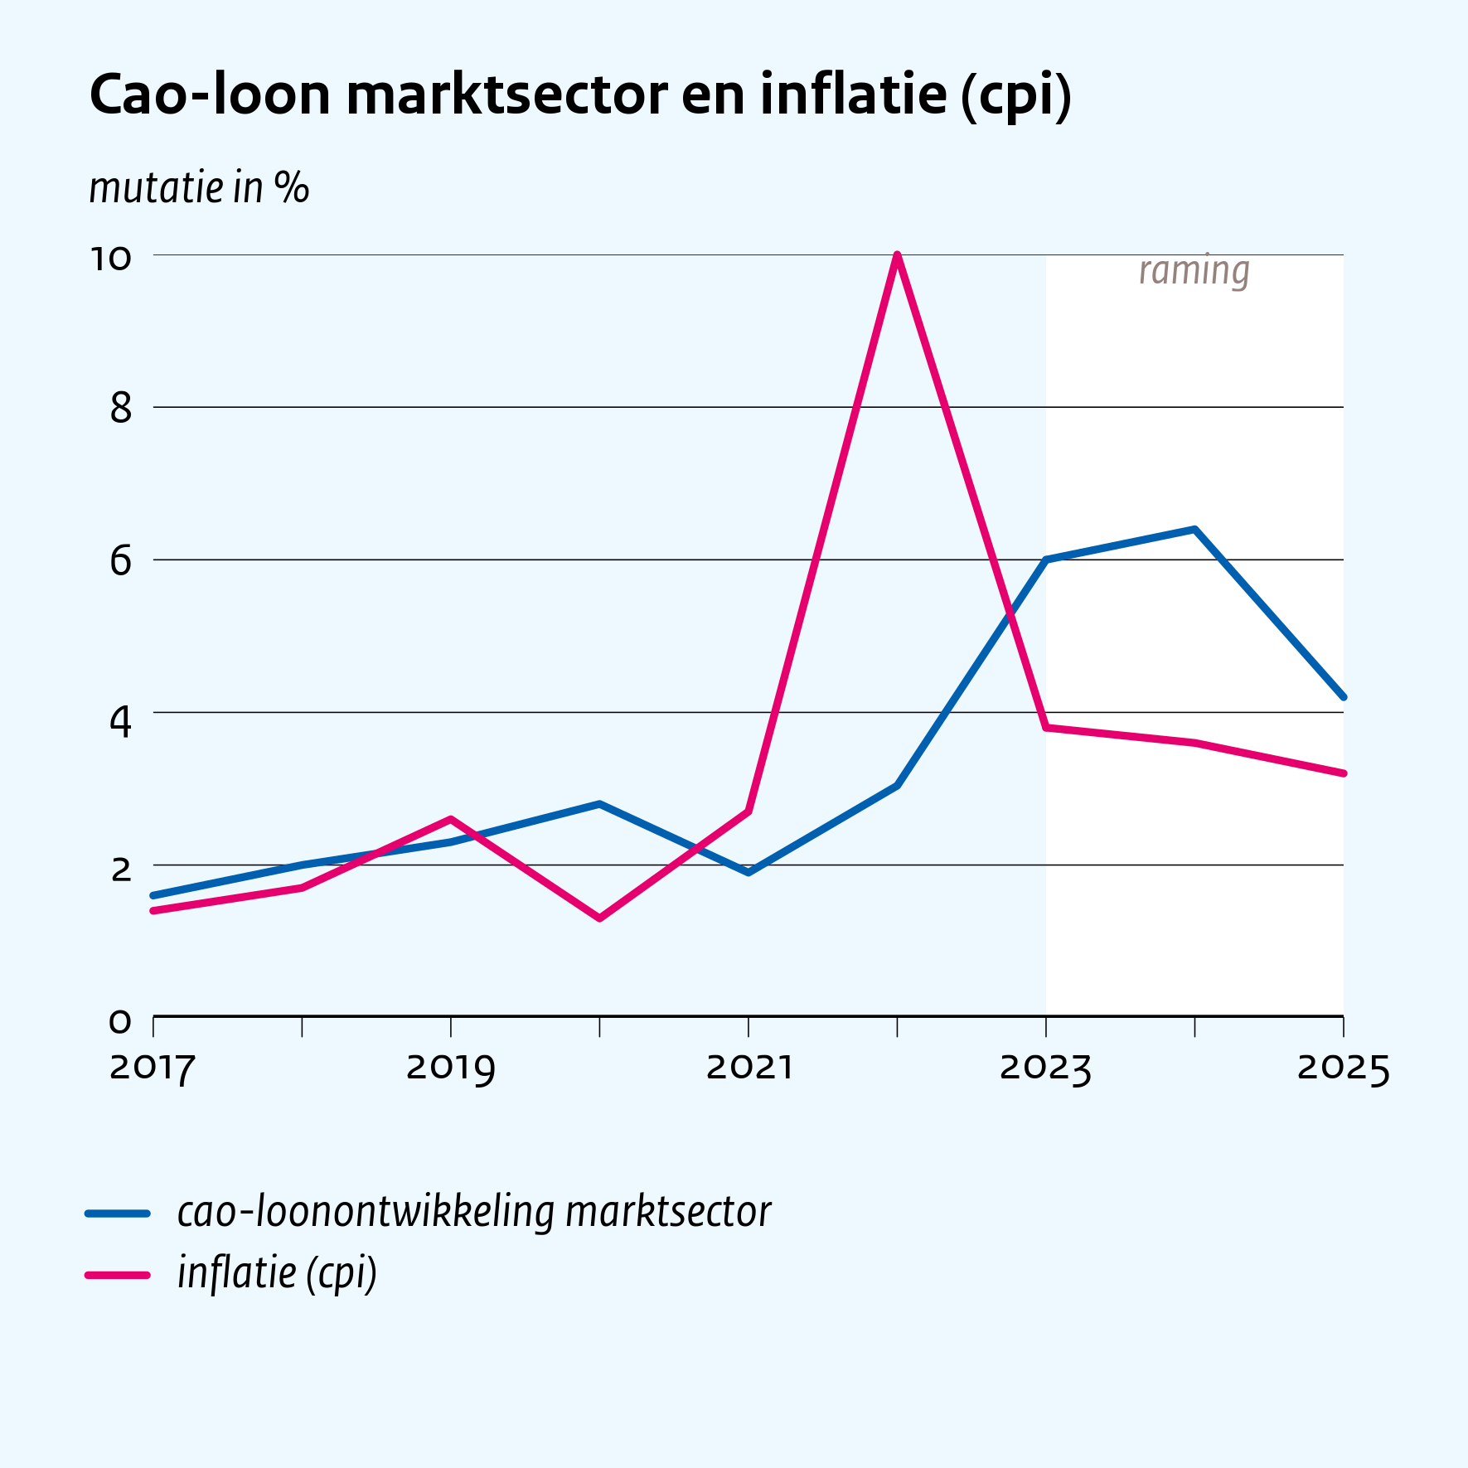
Lonen reageren op inflatie

Slide 16
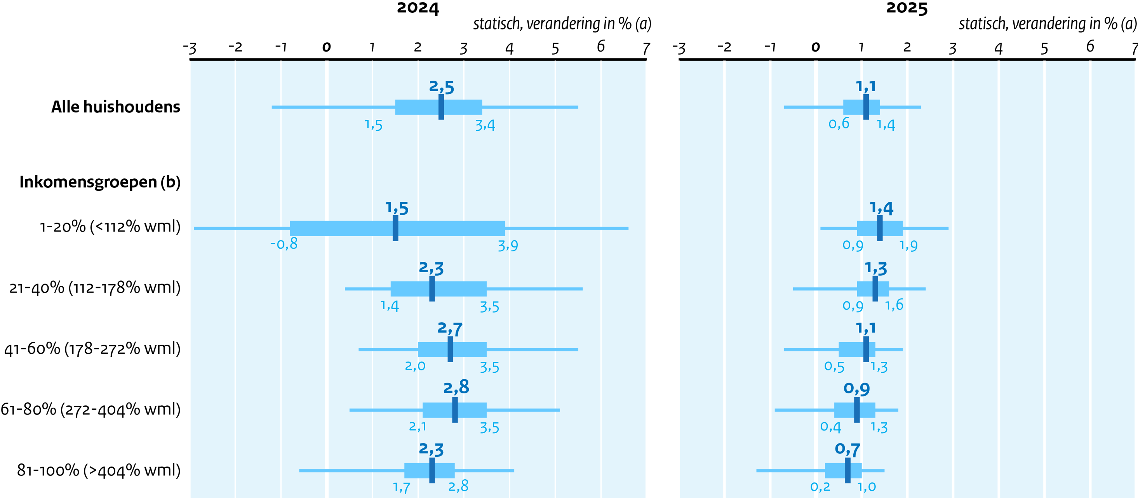
Koopkrachtplus voor veel huishoudens

Slide 17
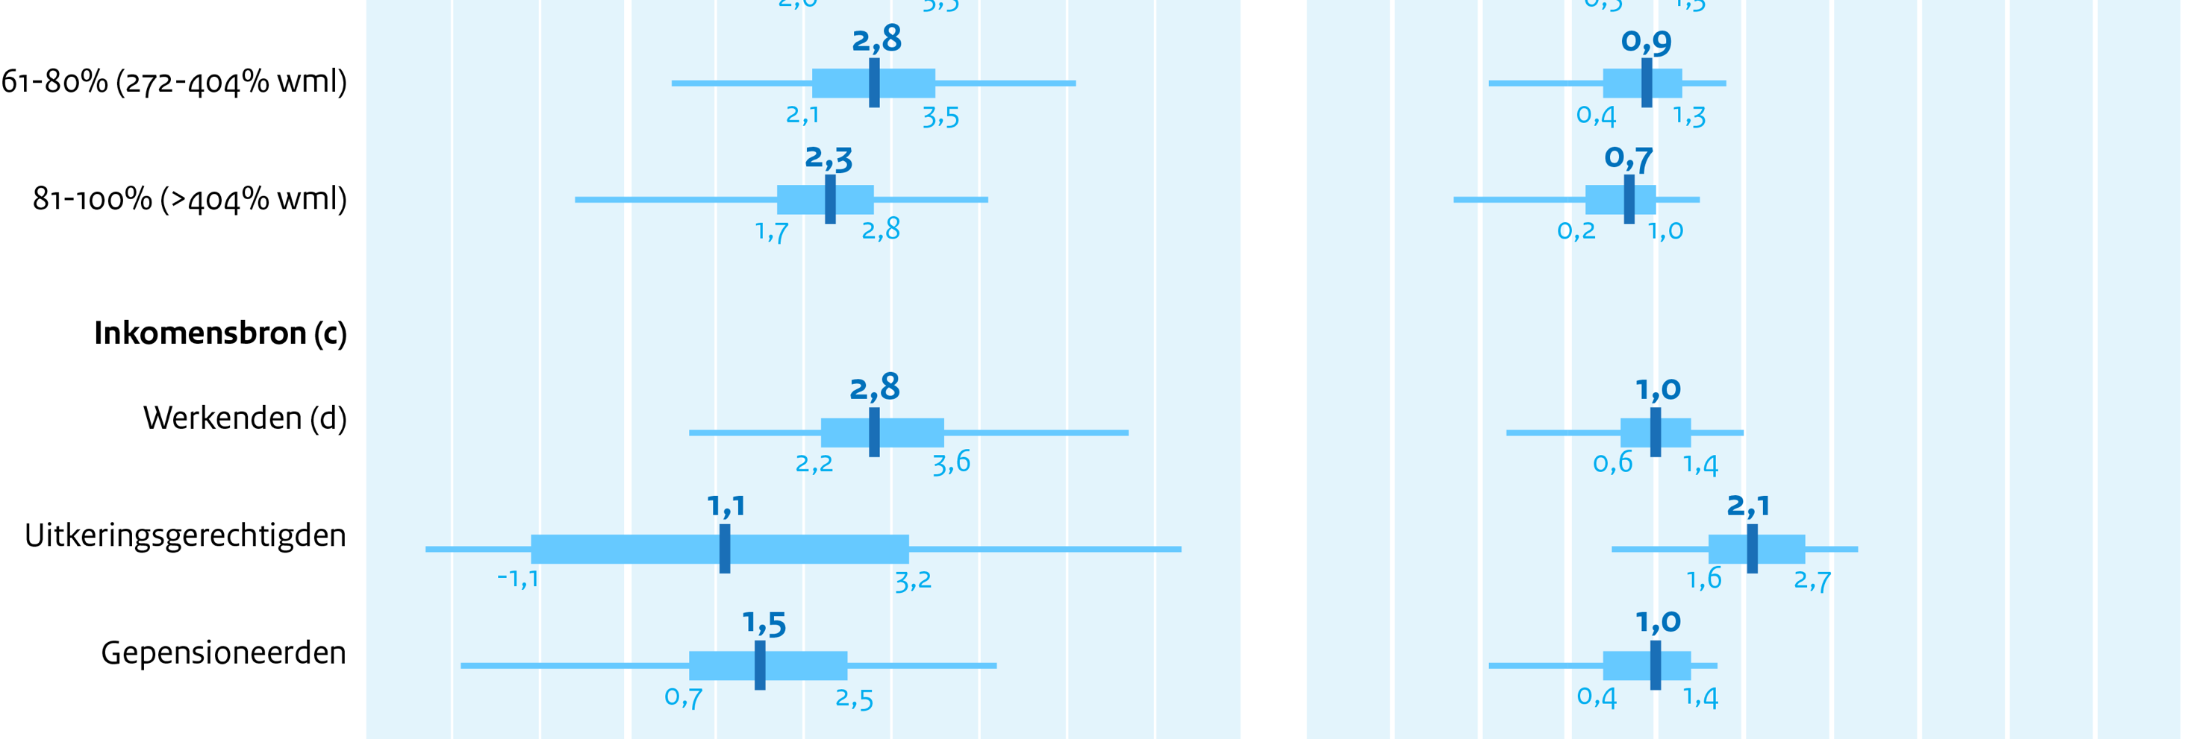
Koopkrachtplus voor veel huishoudens

Slide 18
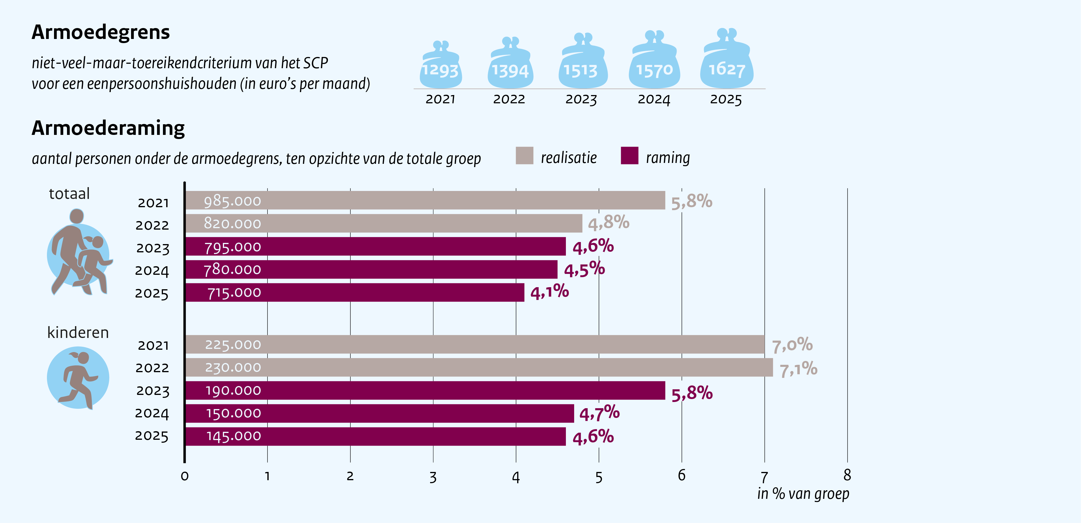
Armoede daalt

Slide 19
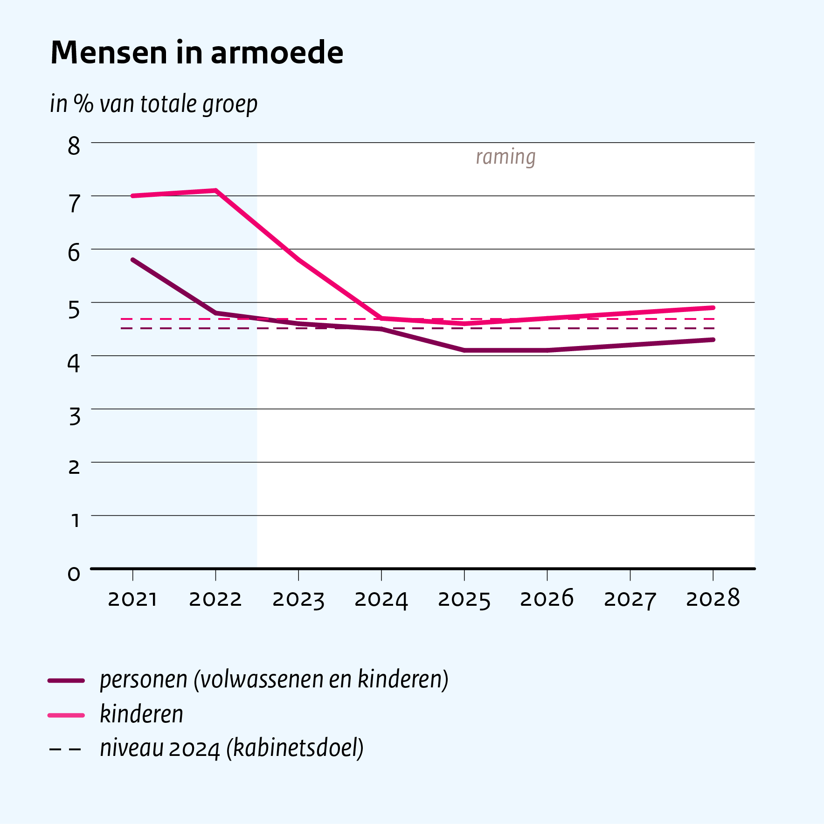
…maar kabinet haalt doel nog niet helemaal

Slide 20
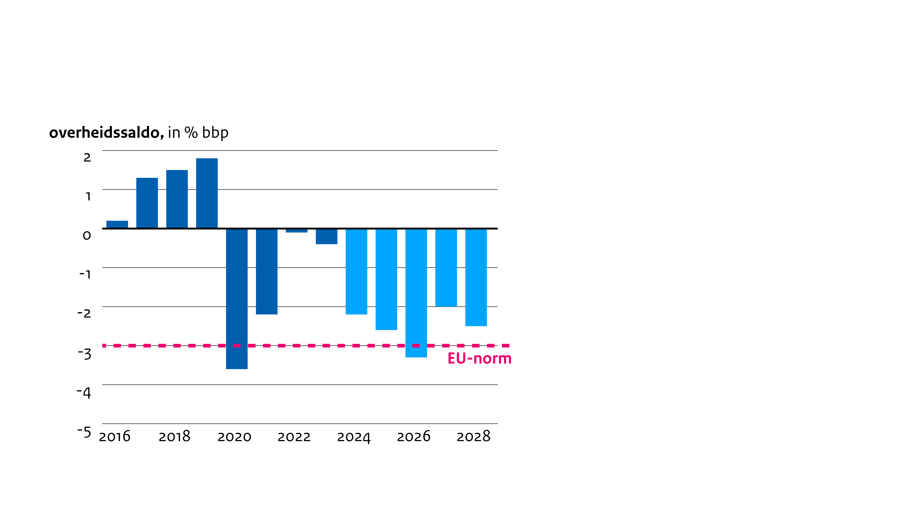
Saldo dicht langs de vangrail
Structurele ontwikkeling, maar ook andere factoren
2024: herstel box 3
2025: lastenverlichting
2026: defensiepensioenen
2027: lastenverlichting en ombuigingen op uitgaven (HLA)
2028: inhaaleffect onderuitputting

Slide 21
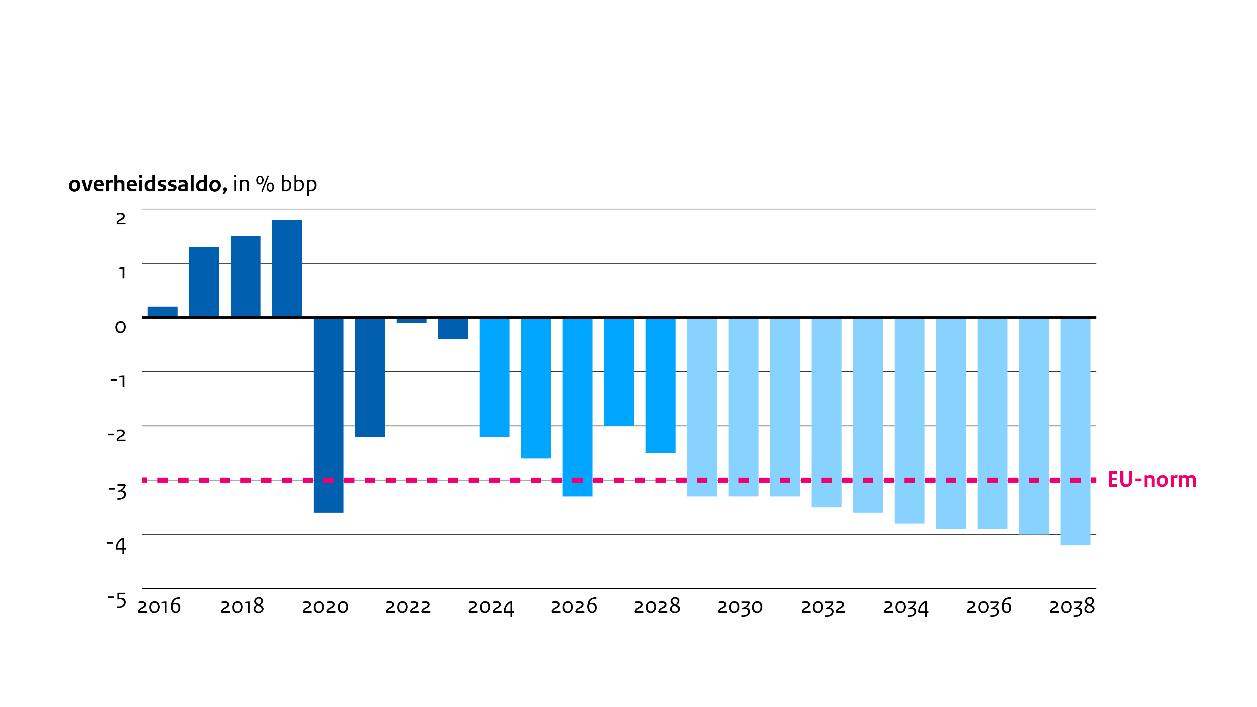
Op langere termijn: groter tekort

Slide 22
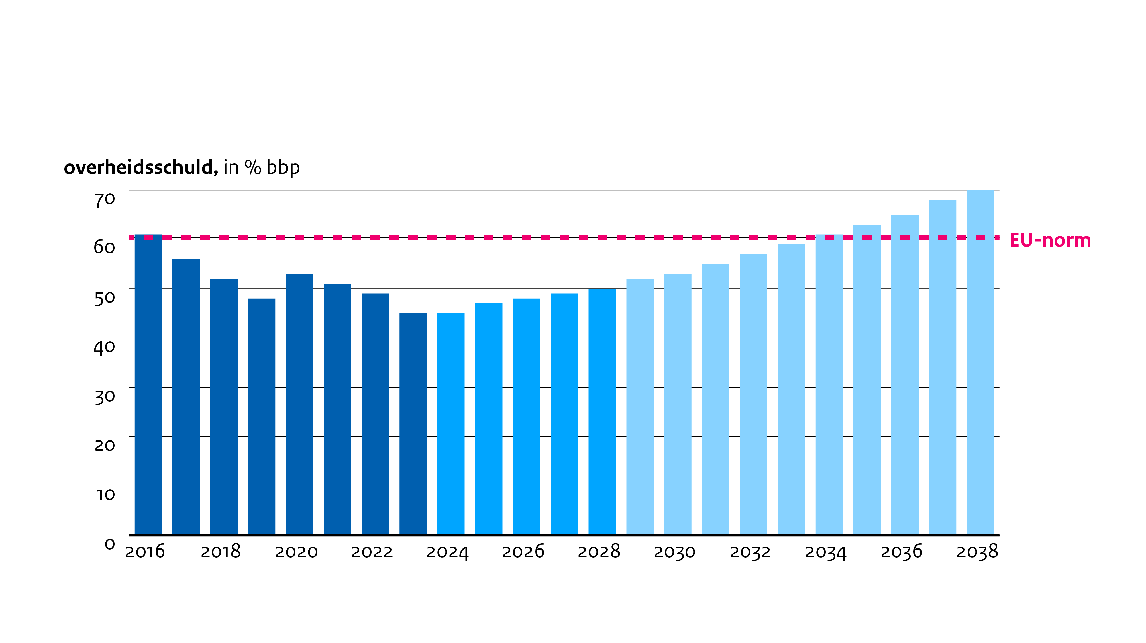
Op langere termijn: hogere schuld

Slide 23
Centraal Planbureau
www.cpb.nl | @CPBnl

